Slide 1

Wir haben gelernt wie man beim klicken eines Logos, Text ausgegeben wird.
Vorgehen
Code
Video
Ava Hasani, John Broder, Leon Dakaj

Slide 2

Vorgehen
Zuerst haben wir drei logos erstellt

Slide 3
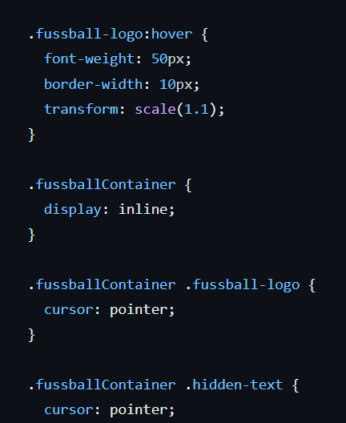
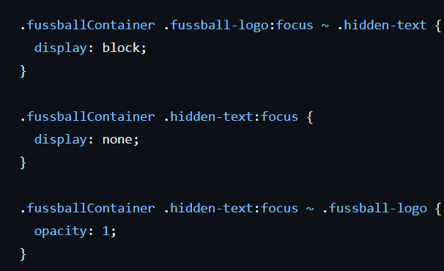
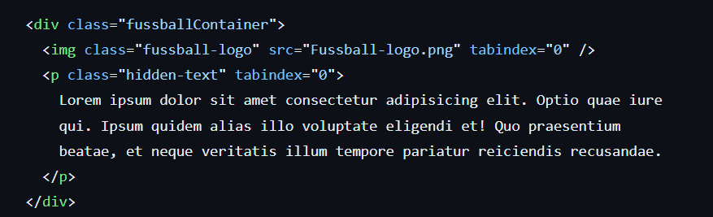
Programmieren

Slide 4


Slide 5


